Slide 1




24 or 1024?
PWN Jawbone Up24 手环

Slide 2


Slide 3
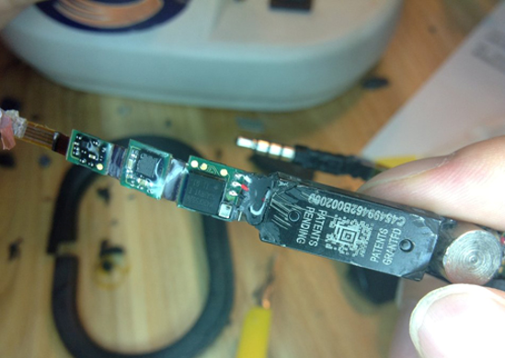
硬件参数
CPU：Texas Instruments, MSP430/F5548
存储：Macronix, MX25L8006E
蓝牙：Bluetooth 4.0(BLE)

Slide 4
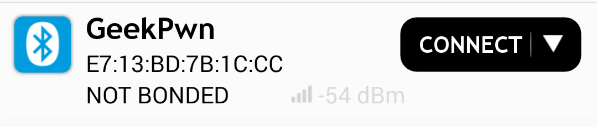
PWN：
目标1：修改蓝牙属性
Generic Access的DeviceName
Up24->GeekPwn
目标2：增加功能
当添加时间为10:24的闹钟时，手环“闪屏+震动”

Slide 5
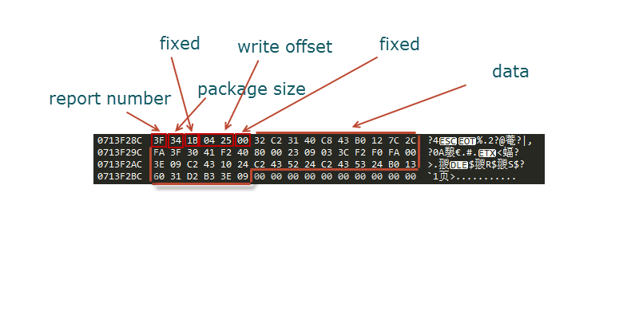




HID 读写rom
设置数据：闹钟等
手环记录数据

Slide 6
步骤：
PWN Updater
去除rom校验
Patch->刷自制Rom
Rom解密
PWN Rom
逆向
增加功能
编译

Slide 7
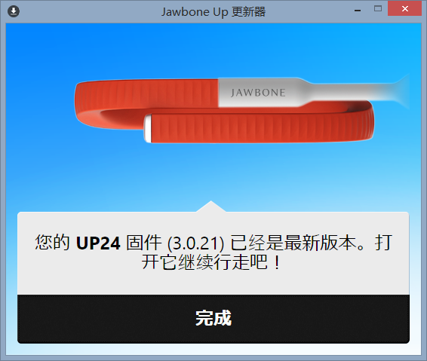
破解Updater
Rom校验

Slide 8
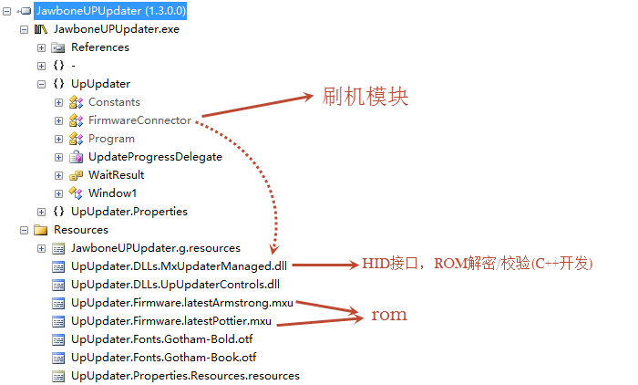
破解Updater

Slide 9
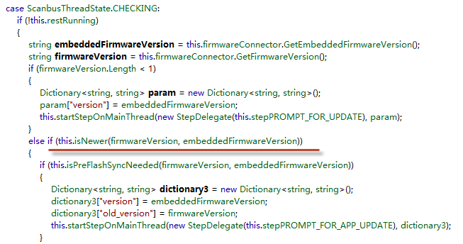
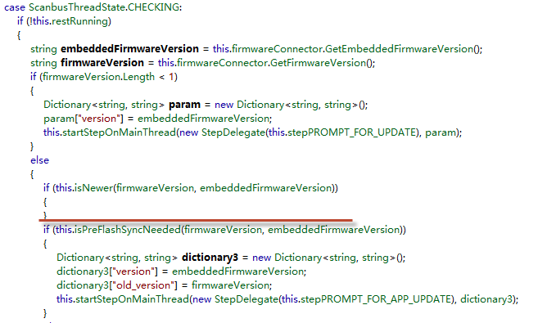
破解Updater
去除版本校验

Slide 10
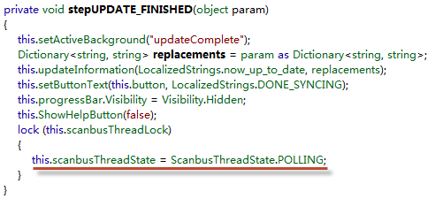
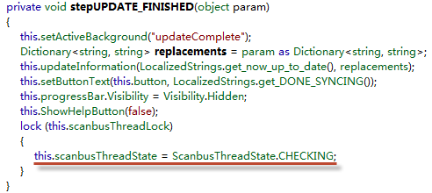
破解Updater
去除刷机次数限制

Slide 11
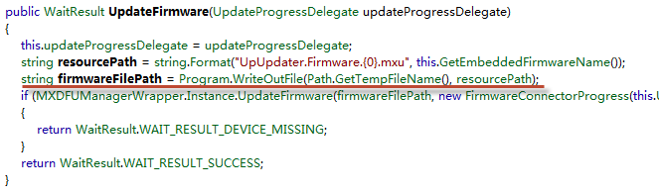
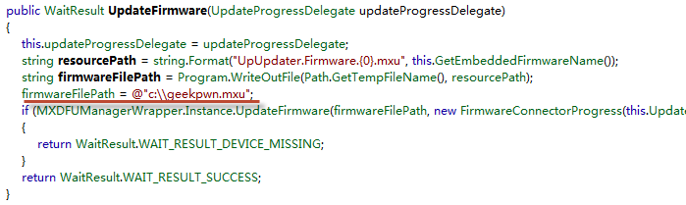
破解Updater
刷自定义ROM

Slide 12
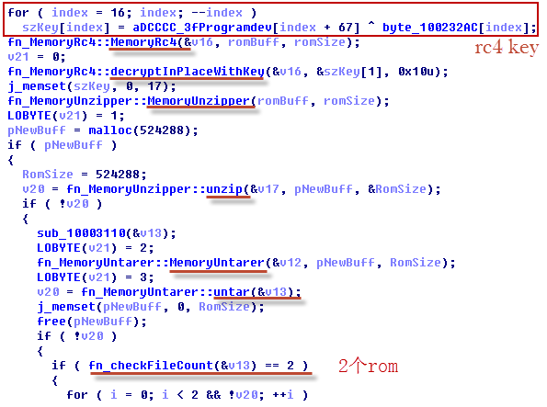
Rom解密
UpUpdater.Firmware.latestPottier.mxu
RC4
Zlib.compress（有坑）
tar

Slide 13
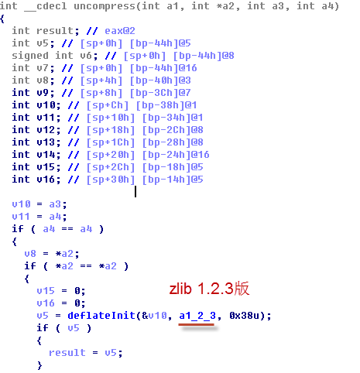
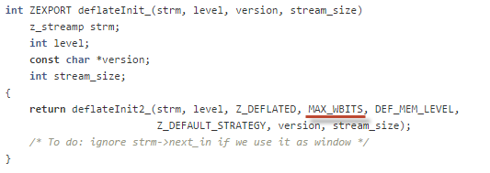
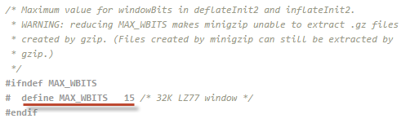

Rom解密
Trick：影响rom回编

Slide 14
Rom破解
阻碍：
App DRM保护，破解蓝牙通信协议困难
Msp430指令集
无法调试，全静态
解决方法：
快速学习+试错
按照“@偏移”组装Rom里的完整镜像
IDA静态分析
有少量的调试字符串信息可供参考
先全览全局，再单点突破

Slide 15
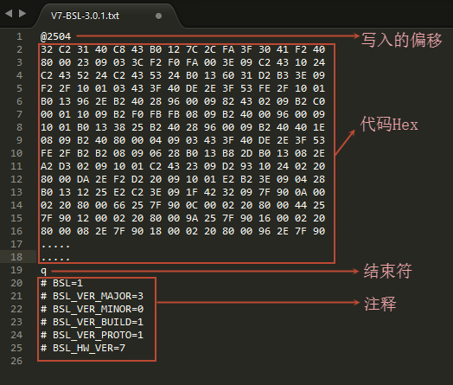
Rom破解
Hex Text：烧录Rom格式
V7-BSL-3.0.1.txt: Boot Strap Loader
NB_EndUserV7_ti.txt: Application

Slide 16
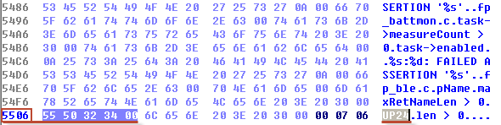

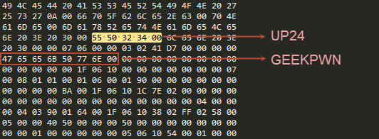
修改DeviceName

Slide 17
增加10：24功能
解析蓝牙通信数据协议
找到闹钟数据读写代码
Inline hook: 劫持+闪屏+振动

Slide 18
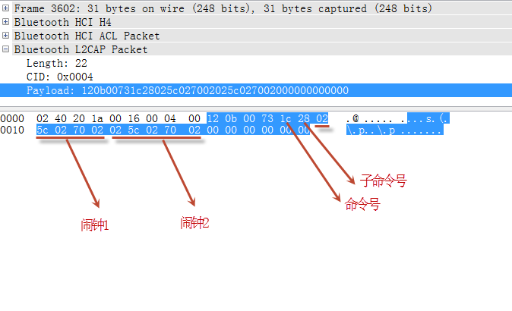
解析蓝牙通信数据协议
多次抓包，比较异同
0x02: 闹钟重复周期
0x0270: 闹钟结束时间
0x025c: 闹钟开始时间

Slide 19
ROM逆向
16位，64k寻址
27条内核指令
16个寄存器
中断：
时钟
LED
震动
蓝牙
…

Slide 20
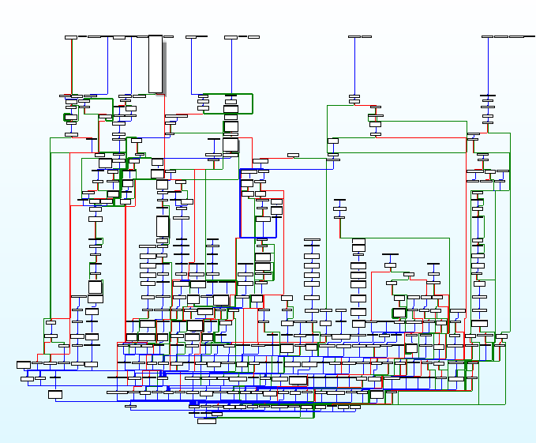
Rom逆向
中断分支逻辑

Slide 21
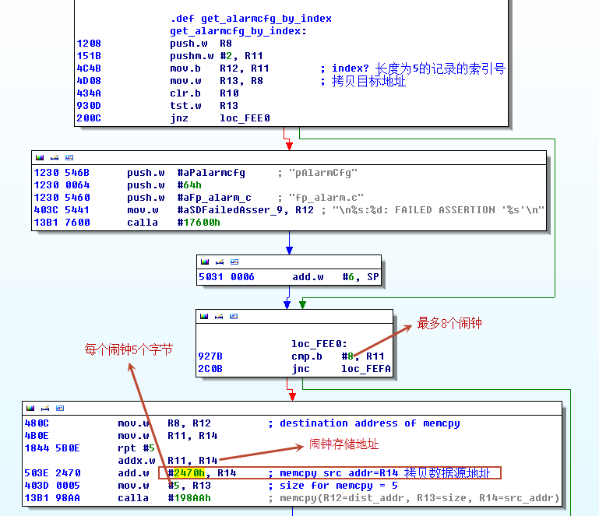
闹钟读写代码

Slide 22
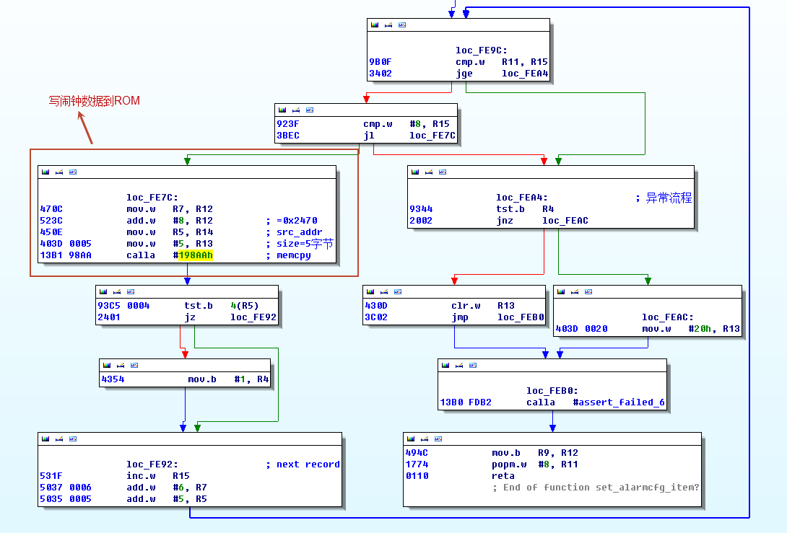
闹钟读写代码

Slide 23
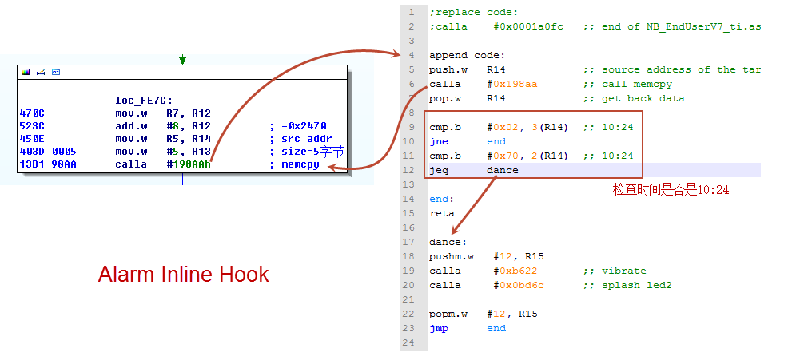
闹钟读写代码
1
2
3

Slide 24
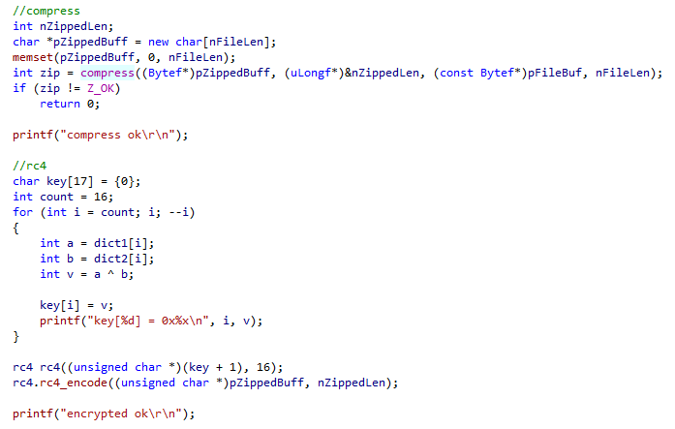
Rom编译
Tar
Compress（Trick）
rc4

Slide 25

PWN!
破解Updater：2周
解密Rom+编译器：3周
逆向Rom+增加功能：3周
GeekPwn

Slide 26
Contact
www.colordancer.net
微博@colordancer

